Slide 2
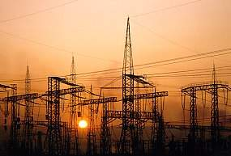
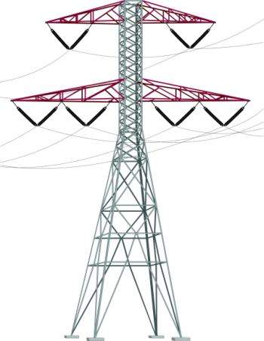
Viete prečo sú drôty elektrického vedenia previsnuté?

Slide 3
Teplotná rozťažnosť
Pri teplote t₁ je dĺžka tyče l₁.
Pri teplote t₂ ⟩ t₁ je dĺžka tyče l ⟩ l₁.
Pod teplotnou rozťažnosťou rozumieme zmenu roz-
merov pevného telesa pri zmene jeho teploty.

Slide 4
Teplotná rozťažnosť (dĺžková)
Kmitanie atómov v mriežke pri nižšej teplote...
Kmitanie atómov v mriežke pri vyššej teplote...
Pri vyššej teplote atómy kmitajú na väčšom priestore,
ich vzdialenosti sa zväčšia.

Slide 5
Teplotná rozťažnosť (dĺžková)
Predĺženie tyče Δl je priamo úmerné jej začiatočnej
dĺžke l a prírastku jej teploty Δt.

Slide 6
Teplotná rozťažnosť (dĺžková)
Úprava vzťahu:
l₁ - dĺžka tyče na začiatku teplotného intervalu Δt
l - dĺžka tyče na konci teplotného intervalu Δt
α - súčiniteľ teplotnej dĺžkovej rozťažnosti, [α]=K⁻¹.

Slide 7

Teplotná rozťažnosť (objemová)
V₁
V
β = 3α
V₁ - objem telesa na začiatku teplotného intervalu Δt
V - objem telesa na konci teplotného intervalu Δt
β - súčiniteľ teplotnej objemovej rozťažnosti, [β]=K⁻¹.

Slide 8
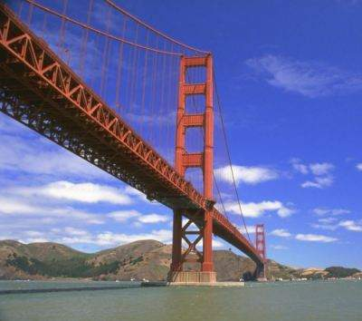
Teplotná rozťažnosť pevných telies v praxi:
- konštrukcie mostov,

Slide 9
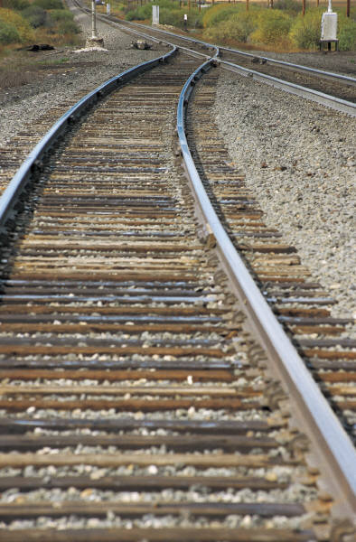
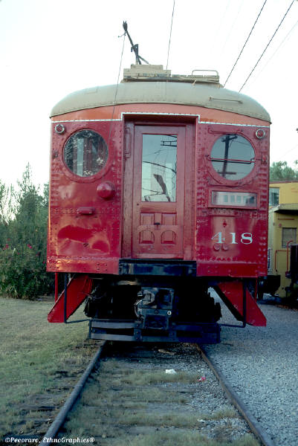
Teplotná rozťažnosť pevných telies v praxi:
konštrukcie mostov,
koľajnice,

Slide 10
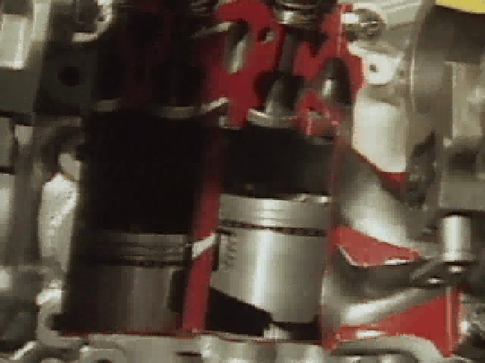
Teplotná rozťažnosť pevných telies v praxi:
konštrukcie mostov,
koľajnice,
piesty tepelných motorov,
Piesty tepelných motorov majú za studena menší priemer,
ako je priemer valcov.

Slide 11
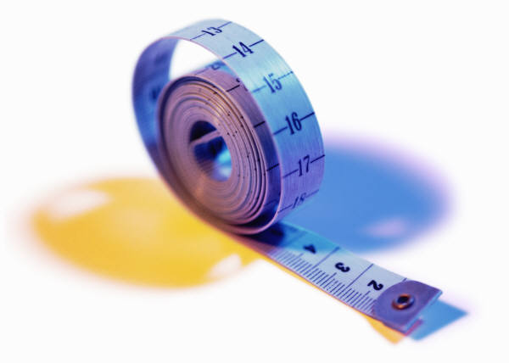
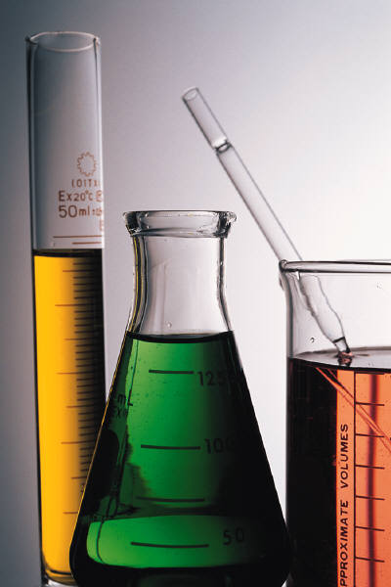
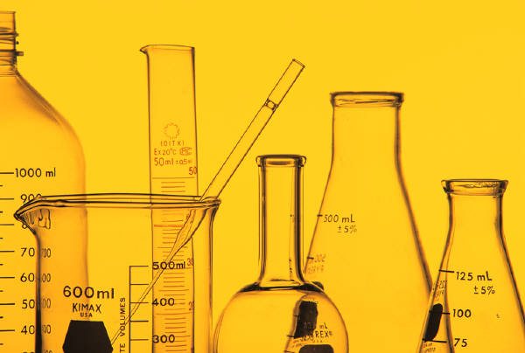
Teplotná rozťažnosť pevných telies v praxi:
konštrukcie mostov,
koľajnice,
piesty tepelných motorov,
- dĺžkové meradlá, odmerné valce, banky...,
Meradlá udávajú správnu hodnotu pri istej teplote.

Slide 12
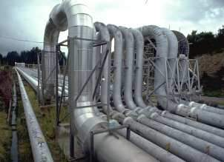
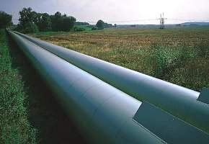
Teplotná rozťažnosť pevných telies v praxi:
konštrukcie mostov,
koľajnice,
piesty tepelných motorov,
dĺžkové meradlá, odmerné valce, banky...,
dilatačné pruhy,
Sú pružné kolená v kovových horúcich potrubiach.

Slide 13
Teplotná rozťažnosť pevných telies v praxi:
bimetal.
Kovy s rôznymi súčiniteľmi teplotnej rozťažnosti.

Slide 14
Teplotná rozťažnosť pevných telies v praxi:
bimetal.
Využitie:
- automatická regulácia teploty v termostatoch žehlič-
ky, chladničky, výhrevných telies, teplomer...

Slide 15
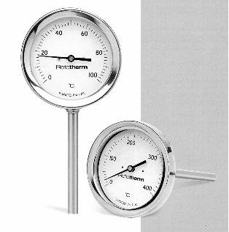
Teplotná rozťažnosť pevných telies v praxi:
Bimetalický teplomer.

Slide 16
Riešte úlohu:
Hliníková nádoba má pri teplote 20 ºC vnútorný ob-
jem 1,0 l.
Ako sa zmení jej vnútorný objem pri zvýšení teploty
o 80 ºC ak v uvažovanom teplotnom intervale je
α = 2,3.10⁻⁵ K⁻¹.
https://www.youtube.com/watch?v=8A3xa1jdRAA

Slide 17
D.U.
Medený drôt (α = 1,7.10⁻⁵K⁻¹) mal pri teplote -5⁰C dĺžku 21,55 m. Akú dĺžku má pri teplote 30⁰C.

Slide 18
Test
Teplotná rozťažnosť je jav, keď sa pri zmene teploty
pevného telesa:
a) mení jeho štruktúra,
b) menia jeho rozmery,
c) mení jeho zloženie,
d) mení jeho skupenstvo.
1

Slide 19
Test
Ak sa pri zmene teploty pevného telesa – tyče, mení
jej dĺžka, je jej predĺženie:
a) priamo úmerné začiatočnej dĺžke a prírastku
teploty,
b) nepriamo úmerné začiatočnej dĺžke a prírastku
teploty,
c) nepriamo úmerné začiatočnej teplote a prírastku
jej dĺžky,
d) priamo úmerné začiatočnej teplote a prírastku
jej dĺžky.
2

Slide 20
Test
Predĺženie tyče pri zmene jej teploty môžeme vyjad-
riť vzťahom:
3

Slide 21
Test
Objem telesa po zmene jeho teploty je vyjadrený
vzťahom:
4

